Slide 1
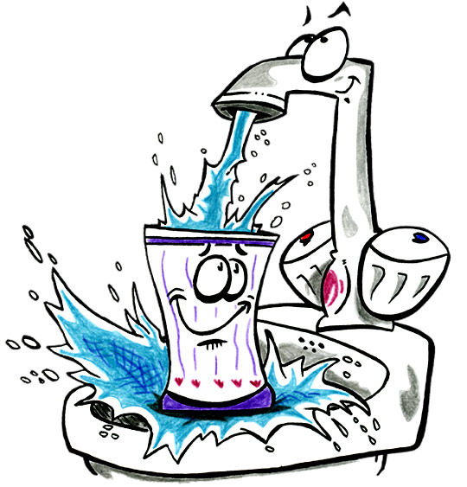
Service de la sécurité alimentaire et des affaires vétérinaires (SAAV)
—
La nouvelle directive PIEP:
Plan des Infrastructures d’Eau Potable
Notes:
Bienvenue aux représentantes et représentants des autorités communales
L’objet de cette soirée est de vous présenter la directive pour l’établissement des PIEP
Présentation de moi-même et Gil
1

Slide 2
Objectifs de la séance
INFORMATIONS GENERALES
    Présentation du SAAV
    Rappel des bases légales
    Responsabilités des communes et des distributeurs
    Principes et objectifs de la planification
    Autonomie communale et planification
    Le cycle vertueux de la planification
    Questions-Réponses
PRESENTATION DE LA DIRECTIVE
QUESTIONS - REPONSES
Notes:
Pour cette présentation, nous vous proposons le déroulement suivant: ….
Remarques: la directive est le fruit d’une large consultation avec les service de l’Etat, l’ACF et les communes fribourgeoises
De discussions, De critiques, De remises en question; fiers de sa réalisation
Cette séance n’a pas pour objet une remise en question de l’existence même des PIEP
C’est une décision du conseil d’Etat; notre section a tenté d’élaborer un document d’aide pour les communes en ayant constamment à l’esprit la rationalisation et l’optimisation des installations ainsi que leur pérennité, pour le bien des communes et des citoyens.

Slide 3
IEP : inspectorat de l’eau potable, des piscines et produits chimiques
SAAV
DIAF
Inspectorat
Direction
Admin
Gil Meienberger
Responsable planification
Philippe Rime
Inspecteur cantonal
Rafael Tapia
Ingénieur géomaticien
Véronique Detappe
LChim
IEP
Dr Nicolas Aebischer
IVA
IDO
SA / PA
Labo

Slide 4
Tâches du SAAV (eau potable, EP)
Inspection des réseaux d’EP
      Autocontrôle, qualité, processus, installations
Analyses de l’EP
    Distributeurs publics
    Distributeurs privés
    Contrôles officiels
Préavis de construction
Préavis de construction/modification des infrastructures d’EP
Examen des PIEP et des règlements communaux
Plan sectoriel cantonal (PSIEau)
Planification des mesures en temps de crise

Slide 5




La distribution de l’eau potable et ses interfaces: la distribution
—
SAAV
  Système Activités Ressources Distribution Consommateurs
  ex: agriculture
Captage
Traitement
Réserve
Distribution
Confédération
Canton
Commune
  Loi LAgri Constitution LDAl LDAl, LRFP
  OPPh Code civil OEPSM / LEP OEPSM / LEP
  ORRChim LEaux, LCEaux OSEC / OHyg Règlement communal
  Organe de Agriculture Environnement Sécurité alim. Sécurité alim.
  Surveillance Communes
  Cibles Agriculteurs Tous Distributeurs Propriétaires
Notes:
Le SAAV s’occupe de l’eau captée jusqu’au robinet
LE SEn s’occupe des ressources, de leur protection, des pollutions
Evidemment il y a une interface, et le SAAV doit veiller à ce que la matière première permette d’obtenir une eau potable

Slide 6
Bases légales
La Constitution:
    Les cantons disposent des ressources en eau
La loi sur les denrées alimentaires (et textes afférents)
    Définit les tâches et les devoirs des distributeurs
    Attribue aux Cantons un devoir de contrôle
    Règle les aspects «qualité» de la distribution
Ordonnance sur la garantie de l’approvisionnement en eau potable en temps de crise (OAEC)
    Les cantons veillent à ce que l’approvisionnement en eau potable soit assuré en temps de crise
    Les distributeurs établissent un plan de mesures
Notes:
Au niveau fédérale on ne parle pas des communes mais de distributeurs (qualité) et des cantons (surveillance, disposition de l’eau)

Slide 7

Bases légales
La loi sur le domaine public
    Sont publiques les ressources avec un potentiel > 200 l/min
      Usage accru: autorisation
      Utilisation exclusive et durable: concession
        Uniquement pour les collectivités publiques (LEP, art. 4, al.2)
        Pas de concession: délai de 4 ans pour déposer une demande
      Eaux souterraines: concession obligatoire si prélèvement > 25 l/min
La loi sur l’eau potable (LEP): Art. 3 Répartition des tâches
    ¹Les tâches en lien avec l’eau potable relèvent du champ de compétence des communes
    ²L’état remplit des tâches de surveillance, de contrôle, de coordination et de sensibilisation
Notes:
Message:
Le canton délègue la compétence de l’eau potable aux communes (situation généralisée en Suisse)
Le canton garde la surveillance et le contrôle de cette activité
Mais le canton n’endosse pas la responsabilité en cas de problèmes

Slide 8
Distribution par les communes
Art. 13 Obligation de distribution
Les communes sont tenues de distribuer de l’eau potable en quantité suffisante dans les zones à bâtir définies par les plan d’affectation des zones
Art. 15 Gestion de la distribution a) Principe
¹ Les communes distribuent en principe elles-mêmes l’eau potable sur leur territoire. (…)
Notes:
La loi cantonale attribue aux communes le rôle de distributeur
C’est une forme de réconciliation des rôles entre les exigences fédérales et cantonales

Slide 9
Communes et distributeurs
Distributeurs
Soumis à la LDAl
Garants de la qualité
Communes
Rôle de surveillance
Garantes de la quantité

Slide 10
Les distributeurs: garants de la qualité
Protection des ressources
  Zones de protection (S1, S2, S3, Zu)
Installations conformes aux règles de la technique (SSIGE)
Si nécessaire, traitement de l’eau brute
Autocontrôle
  Système d’assurance-qualité
  Analyse des dangers (HACCP)
  Contrôle de la qualité de l’eau
Désigner une personne responsable qui assume la haute responsabilité de la sécurité des produits
Fournir au moins une fois par an des informations exhaustives sur la qualité de l’eau.

Slide 11
Tâches des communes: surveillance
Art. 16 b) Exceptions
¹ La distribution de l’eau potable peut être confiée par les communes à des distributeurs tiers, aux conditions fixées par la législation sur les communes.
² Les communes fixent les modalités de la distribution par des tiers dans un règlement ou un contrat de droit administratif.

Slide 12
Tâches des communes: surveillance
Art. 16 b) Exceptions
³ Les communes surveillent avec diligence la manière dont le distributeur s’acquitte des obligations qui lui sont confiées. Elles prennent immédiatement les mesures nécessaires, d’office ou sur requête, notamment lorsque, en termes de quantité, de qualité ou de prix, l’eau distribuée ne répond pas ou plus aux exigences légales ou conventionnelles, ou que l’état d’entretien des infrastructures ne correspond plus aux exigences posées par les normes professionnelles en la matière.

Slide 13
Tâches des communes: surveillance
Art. 22 Qualité a) Analyses de l’eau
¹ Les communes veillent à ce que la qualité de l’eau potable distribuée sur leur territoire réponde aux exigences de la législation fédérale sur les denrées alimentaires.

Slide 14
Les communes: garantes de la quantité
Art. 13 Obligation de distribution
Les communes sont tenues de distribuer de l’eau potable en quantité suffisante dans les zones à bâtir définies par les plan d’affectation des zones
Notes:
Comme pour la qualité: la responsabilité incombe à la commune
En cas de délégation: devoir de surveillance

Slide 15
Moyens de garantir la quantité
Redondance des sources d’approvisionnement
Collaboration régionale, év. intercantonale
Interconnexions
Financement assuré à long terme
Suivi des ressources
Anticipation
Surveillance des distributeurs tiers
Planification
Notes:
Message: la planification est l’outil dont dispose les communes pour démontrer que leur devoir de distribuer de l’eau potable en quantité suffisante ou la surveillance diligente est accomplie.

Slide 16
Principes et objectifs de la planification
Etablir un plan des infrastructures d’eau potable (PIEP)
Coordonner le PIEP avec le PAL
Coordonner les infrastructures au niveau local et régional
Prendre en compte les besoins de la défense incendie
Echafauder les mesures nécessaires en temps de crise
Assurer un emploi judicieux des ressources
Satisfaire aux exigences d’un développement durable
Harmoniser les règlements de distribution
Harmoniser la gestion financière

Slide 17
Objectifs de la gestion financière
Des prestations durables à prix raisonnable
Conserver la valeur des infrastructures
Stabiliser à long terme et prévoir à l’avance les fortes variations de taxes
Disposer de suffisamment de capitaux propres
Assurer la transparence pour le consommateur et l’opinion publique
Harmoniser et comparer la tarification

Slide 18
Etablissement des PIEP: principes
Domaine d’application:
  Réseau public (zones à bâtir + extension éventuelle)
  Distributeurs tiers dans les zones à bâtir
  Entier du territoire pour la défense incendie
Délai pour la réalisation: 4 ans dès l’entrée en vigueur de la LEP
    01.07.2016
Données: à réunir par les communes qui en sont propriétaires
Données digitales: seront réunis dans le SIG « AquaFri »

Slide 19
Flux d’approbation des PIEP
Consultation
Obligatoire
Notes:
Art 11 du REP:
1 Le Service forme les personnes désignées par les communes et/ou les distributeurs pour le prélèvement d’eau potable. Il assure l’information des personnes chargées de l’établissement du PIEP et du dossier des eaux potables ainsi que celle des personnes chargées du contrôle périodique et de l’entretien des infrastructures.
2 Pour ces tâches, il peut avoir recours à des associations professionnelles ou à d’autres spécialistes.

Slide 20
Motifs de modification des PIEP
révision du PAL (les deux procédures restant indépendantes)
incident dans le réseau: problèmes de quantité ou de qualité de l'eau
planification de projets pour l'agrandissement ou l'assainissement de nouveaux équipements
modification des besoins (également des réseaux voisins)
planification d'un service des eaux régional
questions financières, par ex. endettement croissant

Slide 21
Planification et autonomie communale
La responsabilité de l’eau potable a été confiée aux communes
La loi restreint l’autonomie communale par:
    L’obligation de se soumettre au contrôle et à la surveillance du canton
    L’uniformisation des principe de la tarification
    L’obligation de tenir compte des aspects régionaux
    La couverture des coûts
    L’impossibilité d’encaisser des rentes

Slide 22
Planification et autonomie communale
La distribution de l’eau potable est un monopole naturel
Ce modèle ne peut fonctionner que si la commune fait preuve d’esprit d’entreprise, ce qui implique:
  Faire preuve d’initiative
  Investir pour assurer la qualité
  Avoir l’ambition de satisfaire la clientèle
  De disposer des compétences nécessaires
  De rechercher de la taille critique minimale

Slide 23
Cycle vertueux de la planification
—
Inspection de la qualité
Mesures d’assainissement
Etablissement / Modification du PIEP
Programme d’ assainissement
Adaptation des taxes
Réalisation des travaux
Défauts de qualité
Sécurité approvisionnement

Slide 24

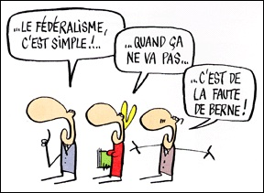
Questions - Réponses
—

